Slide 1

BÀI 15.
Ý NGHĨA VÀ CÁCH TÍNH BIẾN THIÊN ENTHALPY PHẢN ỨNG HOÁ HỌC

Slide 2
NỘI DUNG
Ý NGHĨA VỀ DẤU VÀ GIÁ TRỊ CỦA BIẾN THIÊN ENTHALPY PHẢN ỨNG
01
CÁCH TÍNH BIẾN THIÊN ENTHALPY PHẢN ỨNG
02

Slide 3
01
Ý NGHĨA VỀ DẤU VÀ GIÁ TRỊ CỦA BIẾN THIÊN ENTHALPY PHẢN ỨNG

Slide 4
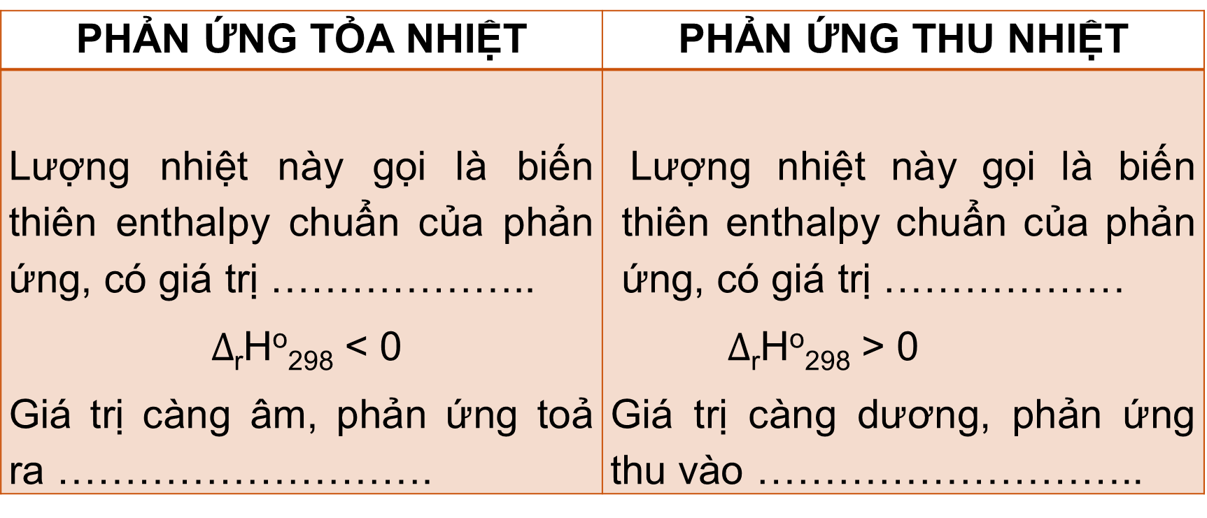
Phiếu học tập số 1
Câu 1: HS điền vào dấu chấm sau:
âm
dương
nhiều nhiệt
càng nhiều nhiệt
PHẢN ỨNG TỎA NHIỆT | PHẢN ỨNG THU NHIỆT
Lượng nhiệt này gọi là biến thiên enthalpy chuẩn của phản ứng, có giá trị ……………….. $∆$_{r}Hº₂₉₈ < 0 Giá trị càng âm, phản ứng toả ra ………………………. | Lượng nhiệt này gọi là biến thiên enthalpy chuẩn của phản ứng, có giá trị ……………… $∆$_{r}Hº₂₉₈ > 0 Giá trị càng dương, phản ứng thu vào ………………………..


Slide 5
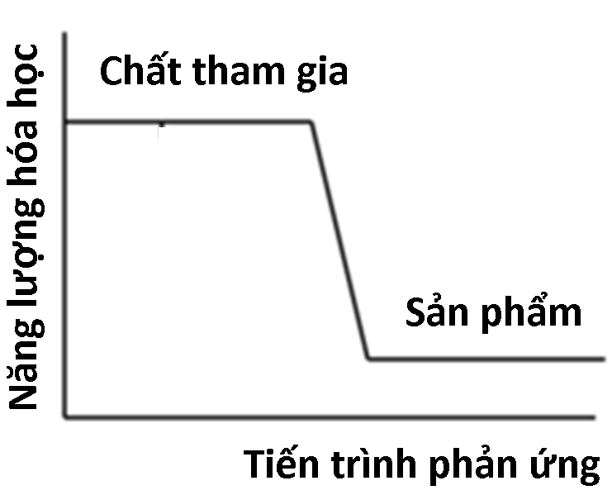
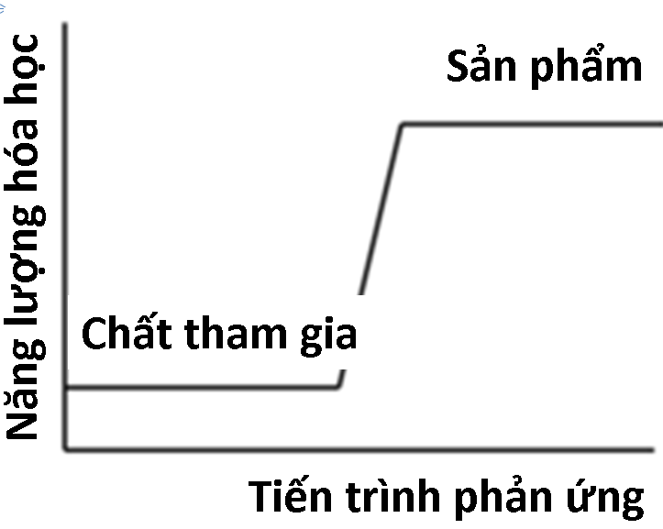
Câu 2: Xác định dấu ∆_{r}Hº₂₉₈ trong các phản ứng được thể hiện trong hai hình dưới đây:
∆ _{f}Hº₂₉₈ > 0
∆ _{f}Hº₂₉₈ < 0

Slide 6
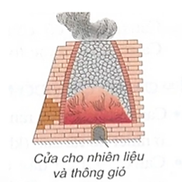
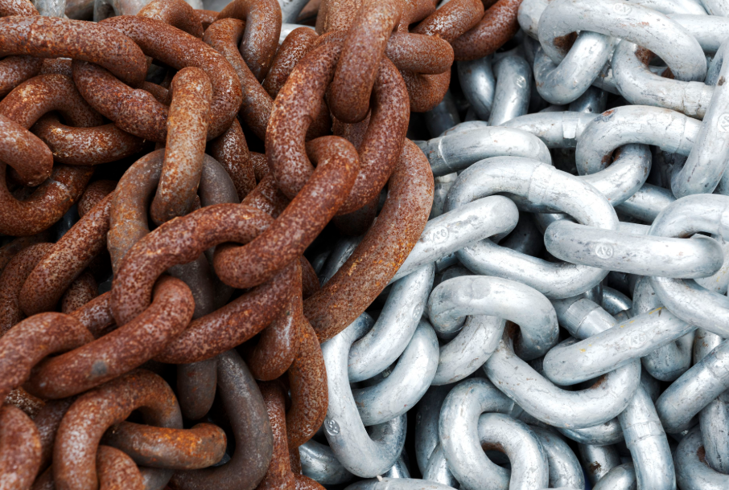
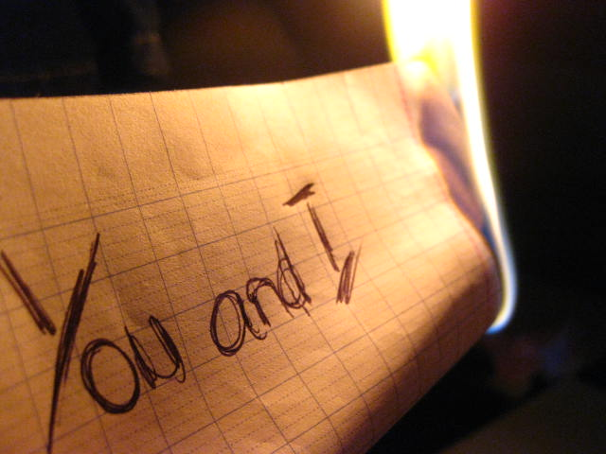
Thảo luận nhóm: theo em, những phản ứng hóa học nào dưới đây cần khơi mào? Phản ứng nào phải cung cấp nhiệt liên tục?
Cần khơi mào và cung cấp nhiệt liên tục
Không cần khơi mào
Nung gang
Sắt bị oxy hóa
Cần khơi mào
Đốt cháy

Slide 7
Câu 3: Lập bảng so sánh phản ứng thu nhiệt và phản ứng toả nhiệt
 | Phản ứng toả nhiệt | Phản ứng thu nhiệt
Giai đoạn khơi mào
Giai đoạn tiếp diễn
Có thể có hoặc không cần khơi mào tuỳ phản ứng cụ thể.
Hầu hết các phản ứng cần thiết khơi mào (đun hoặc đốt nóng)
Hầu hết các phản ứng không cần phải tiếp tục đun hoặc đốt nóng.
Hầu hết các phản ứng cần phải tiếp tục đun hoặc đốt nóng.

Slide 8
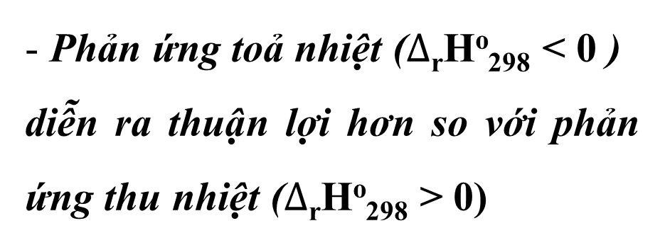
 Kết luận:
Phiếu học tập số 2
Câu 1: Tại sao trong thực tế, người ta sử dụng C₂H₂ trong đèn xì hàn cắt kim loại mà không dùng CH₄.
Cho biết phản ứng đốt cháy methane và acetylene:
CH₄(g) + 2O₂(g) → CO₂(g) +2H₂O(l)
∆_{r}Hº₂₉₈ = –890,36 kJ
Phản ứng toả nhiệt ($∆$_{r}Hº₂₉₈ < 0 )
diễn ra thuận lợi hơn so với phản ứng thu nhiệt ($∆$_{r}Hº₂₉₈ > 0)
- Phản ứng có ∆_{r}Hº₂₉₈ càng âm thì càng xảy ra thuận lợi hơn, tỏa nhiệt nhiều hơn.
- Phản ứng có ∆_{r}Hº₂₉₈ càng dương thì càng khó xảy ra.
C₂H₂(g) + O₂(g) → 2CO₂(g) + H₂O(l)
∆_{r}Hº₂₉₈ = –1299,58 kJ

Slide 9


Phiếu học tập số 2
Câu 2:
1) So sánh hai phản ứng sau, phản ứng nào diễn ra thuận lợi hơn?
2Na(s) + O₂(g) → Na₂O(s) ∆_{r}Hº₂₉₈ = – 417,98 kJ (1)
$$\frac{1}{2}$$
$$\frac{1}{2}$$
H₂(g) + I₂(s) → HI(g) ∆_{r}Hº₂₉₈ = +26,48 kJ (2)
Trả lời:
Phản ứng (1) diễn ra thuận lợi hơn phản ứng (2) do phản ứng (1) là phản ứng toả nhiệt, còn phản ứng (2) là phản ứng thu nhiệt.

Slide 10
2) Cho phản ứng:
CaCO₃(s) → CaO(s) + CO₂(g) có ∆_{r}Hº₂₉₈ = +178,29 kJ. (1)
- Phản ứng này thuận lợi hay ?
không thuận lợi
- So sánh mức độ thuận lợi diễn ra phản ứng với phản ứng của
I₂ với H₂.
H₂(g) + I₂(s) → HI(g) ∆_{r}Hº₂₉₈ = +26,48 kJ (2)
=> Phản ứng (2) thuận lợi hơn phản ứng (1) do ∆_{r}Hº₂₉₈ nhỏ hơn.

Slide 11
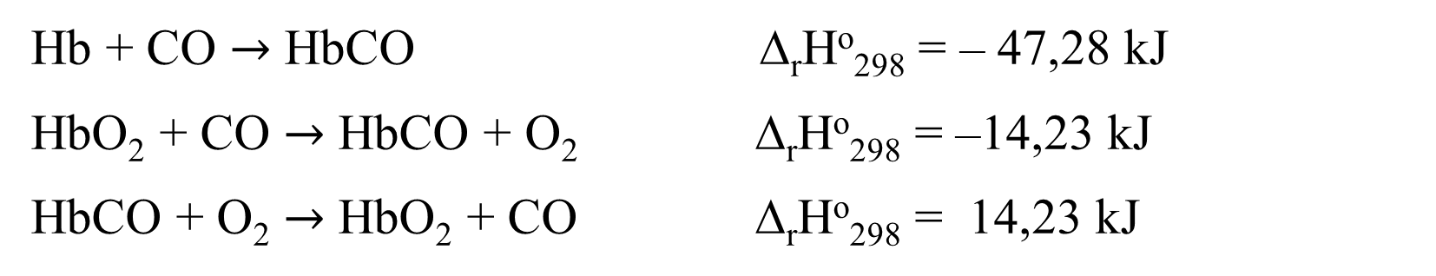


Câu 3:
1) Phân tử hemoglobin (Hb) trong máu nhận O₂ ở phổi để chuyển thành HbO₂. Chất này theo máu tới các bộ phận cơ thể, tại đó HbO₂ lại chuyển thành Hb và O₂ (để cung cấp O₂ cho các hoạt động sinh hoá cần thiết trong cơ thể). Nếu trong không khí có lẫn carbon monoxide (CO), cơ thể nhanh chóng bị ngộ độc. Chúng ta có thể lí giải điều này thông qua các số liệu thực nghiệm sau:
Hb + O₂ $→$HbO₂ ∆_{r}Hº₂₉₈ = –33,05 kJ
Trả lời: Nếu có nhiều CO thì Hb + CO $→$ HbCO xảy ra rất thuận lợi do ∆_{r}Hº₂₉₈ âm và nhỏ nhất.
Phản ứng HbCO + O₂ $→$ HbO₂ + CO càng khó xảy ra do ∆_{r}Hº₂₉₈ dương.
Hb + CO $→$ HbCO ∆_{r}Hº₂₉₈ = – 47,28 kJ
HbO₂ + CO $→$ HbCO + O₂ ∆_{r}Hº₂₉₈ = –14,23 kJ
HbCO + O₂ $→$ HbO₂ + CO ∆_{r}Hº₂₉₈ = 14,23 kJ

Slide 12
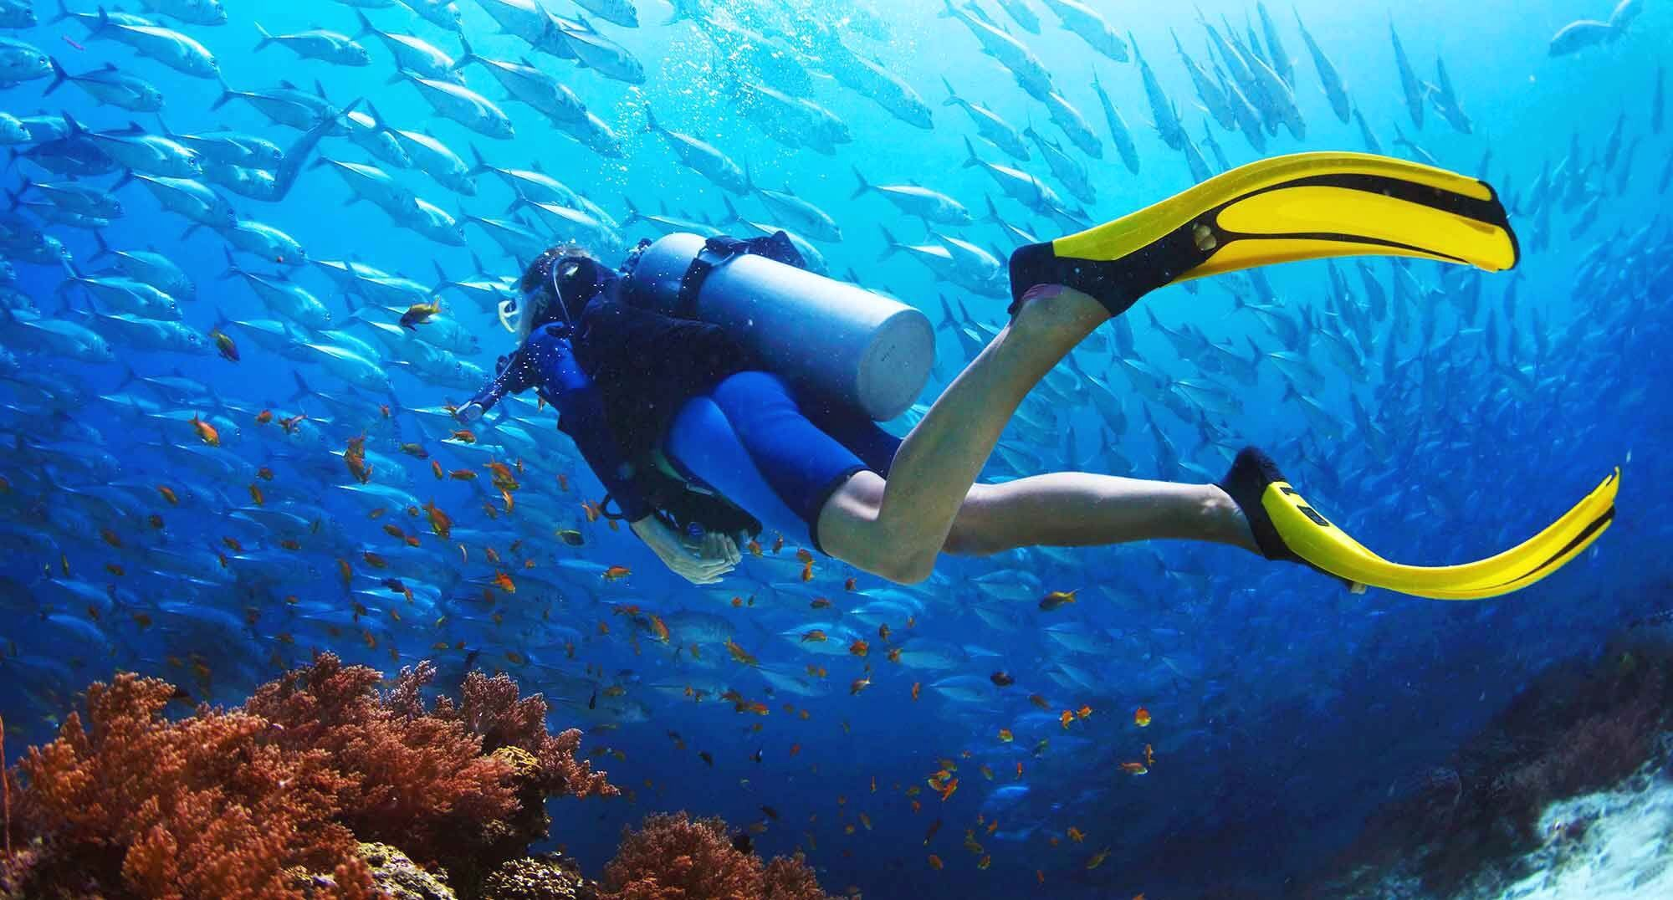
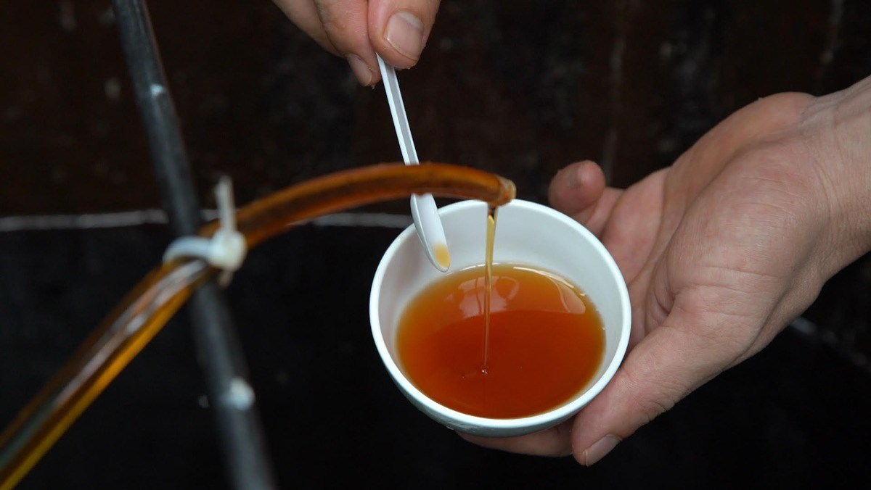
2) Giải thích vì sao để giữ ấm cơ thể, trước khi lặn, người ta thường uống nước mắm cốt (loại nước mắm chứa nhiều chất đạm)
=> Trong nước mắm cốt có chứa rất nhiều đạm giúp cung cấp năng lượng, giữ ấm cơ thể. Độ đạm trong nước mắm càng cao, khả năng giữ ấm cho cơ thể càng tốt.

Slide 13
02
CÁCH TÍNH BIẾN THIÊN ENTHALPY CỦA PHẢN ỨNG

Slide 14
 TÍNH BIẾN THIÊN ENTHALPY CỦA PHẢN ỨNG THEO ENTHALPY TẠO THÀNH
♦ Xét phản ứng: aA + bB → mM + nN
Biến thiên enthalpy chuẩn của phản ứng này tính được theo công thức:
∆_{r}Hº₂₉₈= m. ∆_{f}Hº₂₉₈(M) + n. ∆_{f}Hº₂₉₈(N) – a. ∆_{f}Hº₂₉₈ (A) – b. ∆_{f}Hº₂₉₈(B)
Sản phẩm
Chất phản ứng
Ví dụ 1: Tính biến thiên enthalpy chuẩn của phản ứng sau:
2NaCl(s) → 2Na(s) + Cl₂(g)
∆_{r}Hº₂₉₈ = m.∆_{f}Hº₂₉₈(M) + n.∆_{f}Hº₂₉₈(N) – a.∆_{f}Hº₂₉₈ (A) b.∆_{f}Hº₂₉₈(B)
= 2.∆_{f}Hº₂₉₈(Na) + 1.∆_{f}Hº₂₉₈(Cl₂) – 2.∆_{f}Hº₂₉₈ (NaCl)
= 2.0 +1.0 -2.(-411,2) = 822,4 KJ

Slide 15
Ví dụ 2: Tính biến thiên enthalpy của phản ứng sau: 
C₈H₁₈(g) + O₂(g) → 8CO₂(g)+ 9H₂O(l)
Đốt cháy hoàn toàn 1 mol methane (CH₄) có giá trị: ∆_{r}Hº₂₉₈= – 890,36 kJ.
Theo em, vì sao hiện nay không sử dụng CH₄ để thay thế xăng?
T/c: ∆_{r}Hº₂₉₈ = m.∆_{f}Hº₂₉₈(M) + n.∆_{f}Hº₂₉₈(N) – a.∆_{f}Hº₂₉₈ (A) – b.∆_{f}Hº₂₉₈(B)
= 8.∆_{f}Hº₂₉₈(CO₂) + 9.∆_{f}Hº₂₉₈(H₂O) – ∆_{f}Hº₂₉₈ (C₈H₁₈) – .∆_{f}Hº₂₉₈(O₂)
= -5928,7 kJ
=> Giá trị này rất âm nên phản ứng đốt cháy octane tỏa nhiệt rất mạnh, rất thuận lợi và cung cấp nhiều năng lượng hơn khi đốt CH₄.

Slide 16
 TÍNH BIẾN THIÊN ENTHALPY CỦA PHẢN ỨNG THEO NĂNG LƯỢNG LIÊN KẾT
♦ Xét phản ứng: aA + bB → mM + nN
Biến thiên enthalpy chuẩn của phản ứng này tính được theo công thức:
∆_{r}Hº₂₉₈ = a.E_{b}(A) + b.E_{b}(B) – m.E_{b}(M) – n.E_{b}(N)
→ Trong đó: E_{b}(A), E_{b}(B), E_{b}(M), E_{b}(N) lần lượt là tổng năng lượng liên kết của tất cả các liên kết trong phân tử A, B, M, N.

Slide 17
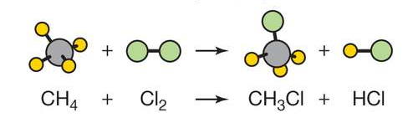
VẬN DỤNG: Làm phiếu học tập 4
Câu 1: Tính biến thiên enthalpy chuẩn của phản ứng sau:
Trả lời
∆_{r}Hº₂₉₈ = a.E_{b}(A) + b.E_{b}(B) – m.E_{b}(M) – n.E_{b}(N)
= 4. E(C-H) + E(Cl-Cl) – 3. E(C-H) - E(C-Cl) – E(H-Cl)
= 4. 414 + 243 – 3. 414 – 399 - 431
= - 113 kJ.

Slide 18
Câu 2: Phản ứng quang hợp là phản ứng thu năng lượng dưới dạng ánh sáng:
6CO₂(g) + H₂O(l) → C₆H₁₂O₆(s) + O₂(g)
Hãy tính xem cần phải cung cấp bao nhiêu năng lượng dưới dạng ánh sáng cho phản ứng quang hợp để tạo thành 1 mol glucose C₆H₁₂O₆(s), biết enthalpy tạo thành chuẩn của chất này là –1271.1 kJ/mol.

Slide 19
Giải
∆_{r}Hº₂₉₈ = ∆_{f}Hº₂₉₈ (C₆H₁₂O₆) + 6.∆_{f}Hº₂₉₈ (O₂) – 6.∆_{f}Hº₂₉₈ (CO₂)
– 6.∆_{f}Hº₂₉₈ (H₂O)
= -1271,1 + 6. 0 – 6. (-393,5) – 6. (-285,8)
= +2804,7 kJ
⇨ Phản ứng thu nhiệt và cần phải cung cấp một lượng nhiệt rất lớn là 2804,7 kJ để tạo thành 1 mol glucose.

Slide 20
03
TỔNG KẾT

Slide 21
Biến thiên enthalpy có giá trị dương thì đó là phản ứng thu nhiệt. Giá trị càng dương thì càng thu nhiều nhiệt.
Phản ứng tỏa nhiệt thường diễn ra thuận lợi hơn phản ứng thu nhiệt.
Biến thiên enthalpy có giá trị âm thì đó là phản ứng tỏa nhiệt. Giá trị càng âm thì tỏa nhiệt càng lớn.
Có 2 cách tính biến thiên enthalpy của phản ứng: tính theo enthalpy tạo thành và theo năng lượng liên kết.

Slide 22
Cám ơn các em đã lắng nghe!

